Slide 1
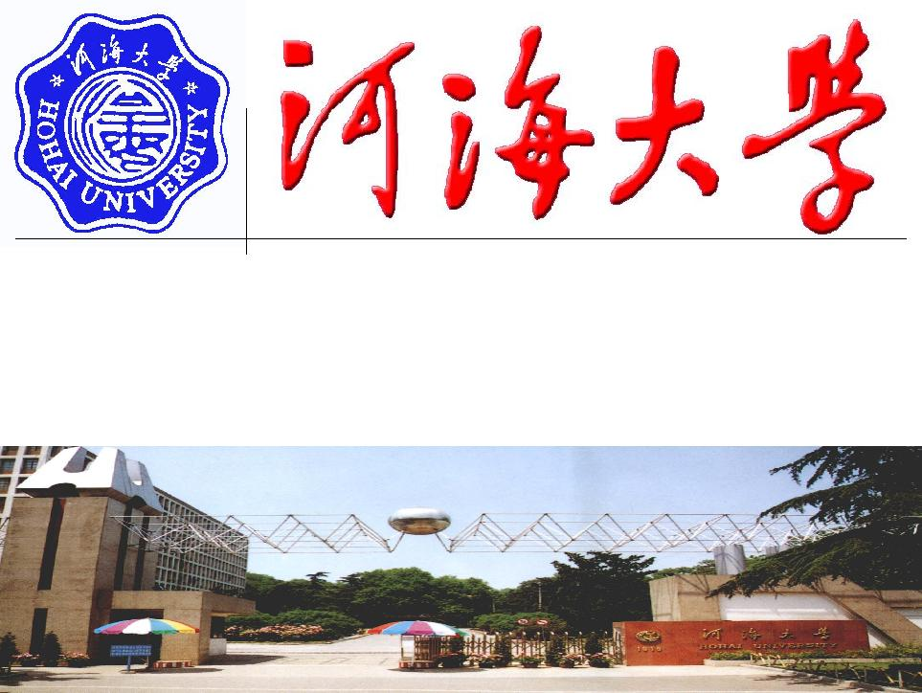
Ch5 大数定律与中心极限定理

Slide 2
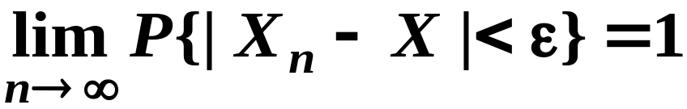
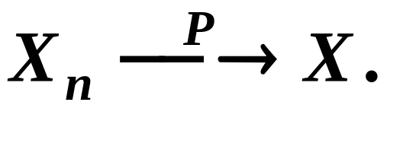
• 依概率收敛
设{X_{n}}为随机变量序列，X为随机变量，若存在ε > 0, 使得
则称{X_{n} }依概率收敛于X. 可记为

Slide 3
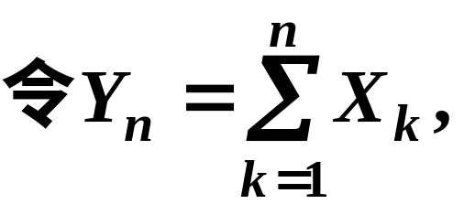
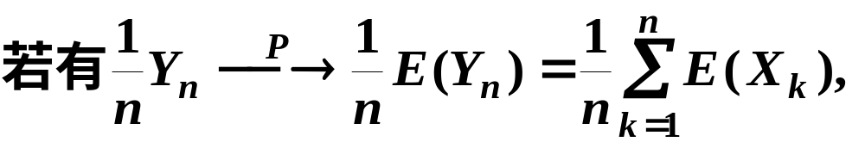
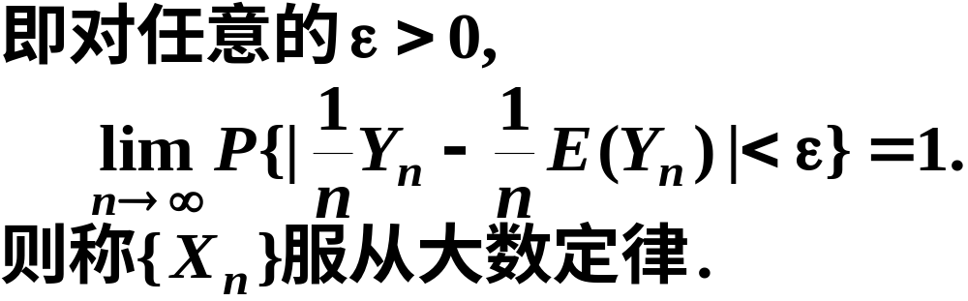
• 大数定律
设{X_{n}}为随机变量序列，

Slide 4
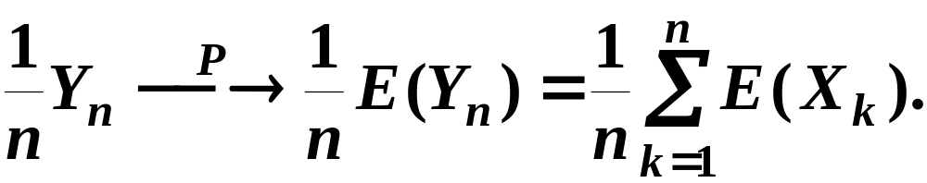
几个常用的大数定律
1.切比雪夫大数定律
设{X_{n} }为独立随机变量序列，若E(X_{k} ) < ∞，D(X_{k} )≤C，C为正数, k=1, 2, …, (称{X_{n} }为方差一致有界), 则{X_{n} }服从大数定律。即

Slide 5


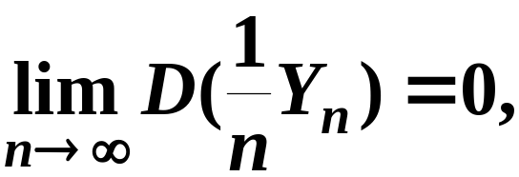
推论1 若{X_{n} }为独立同分布随机变量序列，且 E(X_{k} )= <∞, D(X_{k} )= <∞， k=1, 2, … 则{X_{n} }服从大数定律。
推论2 若{X_{n} }为独立随机变量序列, 满足马尔可夫条件：
则{X_{n} }服从大数定律。

Slide 6
2. 伯努里大数定律
设{X_{n} }为独立随机变量序列, 且X_{k} ~ B(1, p_{k} ), 0< p_{k} <1, k=1, 2, … 则{X_{n} }服从大数定律。
3. 辛钦大数定律
若{X_{n} }为独立同分布随机变量序列, 且E(X_{k} )= <∞, k=1, 2, … 则{X_{n} }服从大数定律。

Slide 7
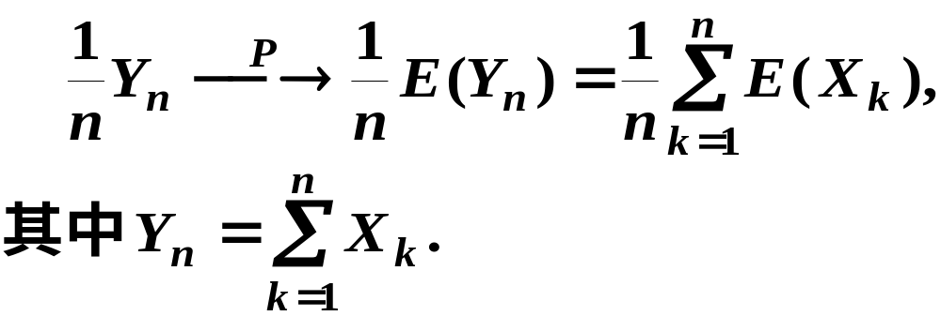
大数定律说的是：
对于随机变量序列{X_{n} }，只要它满足一定的条件，即有
大数定律可以用来说明频率的稳定性。

Slide 8
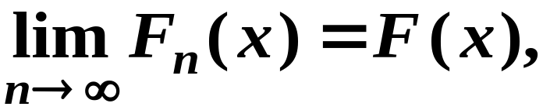
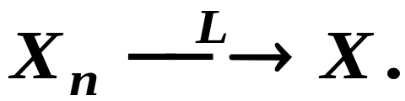
• 依分布收敛
设{X_{n} }为随机变量序列，X为随机变量，其对应的分布函数分别为F_{n}(x), F(x). 若在 F(x)的连续点，有
则称{ X _{n} }依分布收敛于X. 可记为

Slide 9
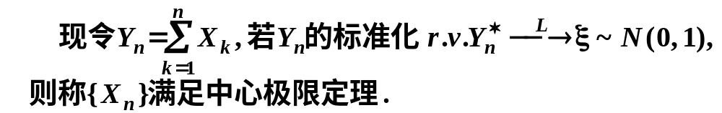
• 中心极限定理

Slide 10
几个常用的中心极限定理
1.独立同分布中心极限定理(Levy-Lindeberg)
设{ X_{n} }为独立同分布随机变量序列，若E(X_{k} )
= <∞，D(X_{k} )= <∞，k=1, 2, …, 则{X_{n} }满足中心极限定理。

Slide 11
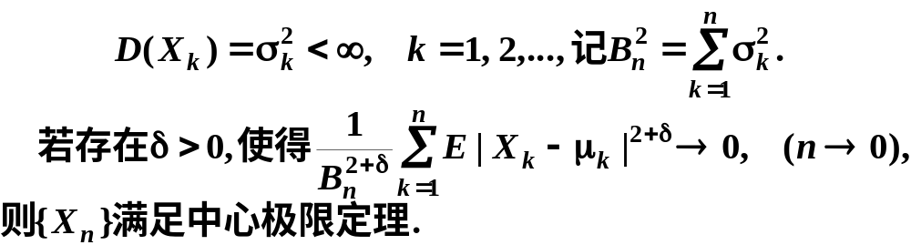
2.李雅普诺夫中心极限定理(Liapunov)
设{X_{n} }为独立随机变量序列，若E(X_{k} )= _{k}<∞，

Slide 12
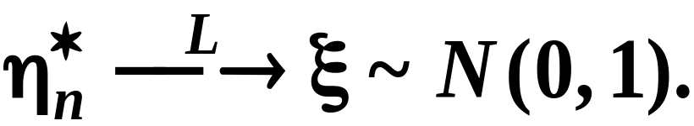
3. 德莫佛-拉普拉斯中心极限定理
(De Moivre-Laplace)
设随机变量η_{n}(n=1, 2, ...)服从参数为n, p(0< p <1)的二项分布，则

Slide 13
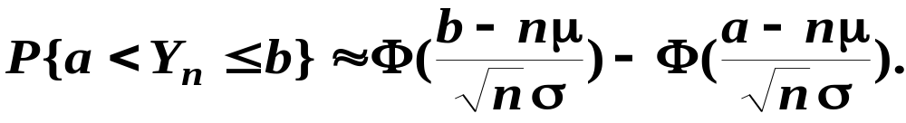
对于独立同分布 r.v.序列{X_{n} }，大数定律给出了前n项算术平均值所遵循的规律; 而中心极限定理则在n充分大时, 给出了{X_{n} }前n项之和落在某区间(a, b]的近似概率，事实上

Slide 14
例 在一家保险公司里有10000个人参加寿命保险，每人每年付12元保险费。在一年内一个人死亡的概率为0.6%，死亡时其家属可向保险公司领得1000元，问：
(1)保险公司亏本的概率有多大？
(2)保险公司一年的利润不少于40000元，60000元，80000元的概率各是多少？

Slide 15
例 某单位的电话交换机下设200部分机，经调查每部分机一天内只有5%的时间使用外线。设各分机使用外线与否相互独立，试问要装多少条外线，可使每部分机使用外线时有外线可供使用的概率不少于90%。

